Slide 1



臺 灣 建 築 學 會
2015年 建築會士
陳森藤
(Sen-Tang Chen)

Slide 2
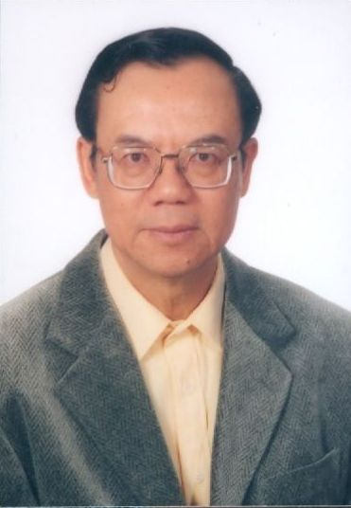
陳森藤 柏森 (Sen-Tang Chen) (Pau-Sen Chen)
學歷
國立成功大學建築碩士 (1970)
美國華盛頓大學(聖路易)研究 (1983)
Notes:
陳森藤先生於1970年畢業於國立成功大學建築碩士，1983年畢業於美國華盛頓大學研究，目前為柏森建築師事務所主持建築師

Slide 3
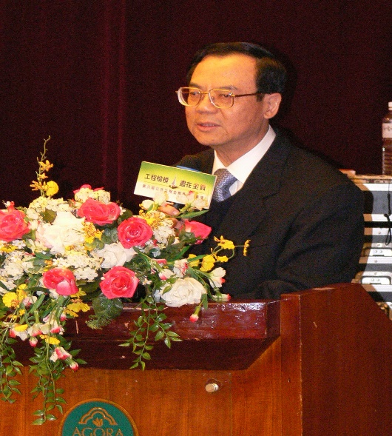
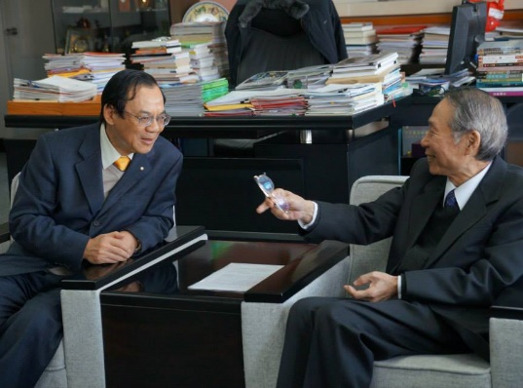
陳森藤 柏森 (Sen-Tang Chen) (Pau-Sen Chen)
經歷
私立逢甲大學建築系兼任講師(1971~1975)
成立柏森建築師事務所(1971~ )
私立淡江大學建築系兼任講師(1976~1987)
中華民國建築師雜誌社社長(1982~1983)
中華民國建築師公會全國聯合會常務理事(1995)
國立台灣科技大學建築系兼任教授(1995~2008)
內政部建築技術審議委員會委員(1997)
台北縣都市規劃委員會及都市設計委員會委員(1998~2006)
國家文化藝術基金會（第四屆）董事)(2004~2007)
行政院公共工程委員會副主任委員(2006.06~2008.05)
社團法人建築改革社社長(2009~2011)
成大建築文教基金會董事長(2009~ )
內政部古蹟修復調查研究學者專家暨設計監造建築師(2002~ )
第十二屆及第十六屆國藝獎建築類評審(2009、2012)
行政院文化建設委員會顧問(2009~2012)
考試院建築師考試審議委員會委員(2009~ )
Notes:
主要專長為都市設計、文化性建築設計、公共工程行政管理，並且擔任臺北市政府市政顧問及考試院建築師考試審議委員會委員

Slide 4
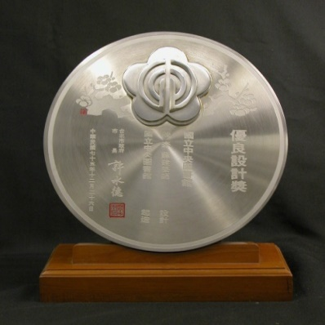
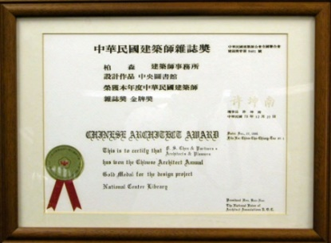
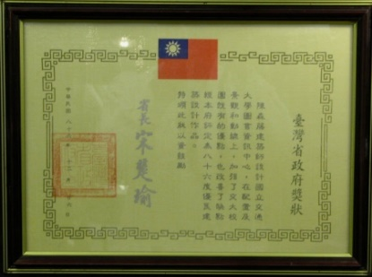
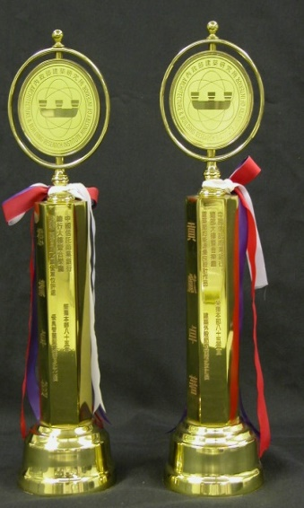
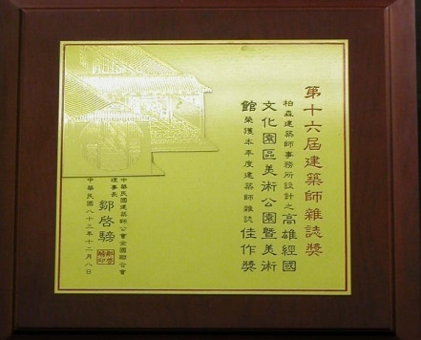
陳森藤 柏森 (Sen-Tang Chen) (Pau-Sen Chen)
得獎作品
國立中央圖書館(1986)
－中華民國建築師雜誌設計金牌獎 、
台北市政府優良建築師－
高雄市立美術館及美術公園(1994)
－中華民國建築師雜誌設計佳作獎－
中國信託商業銀行總部大樓及音樂廳(1995)
－內政部建築研究所建築節能優良設計作品+
優良智慧型建築自動化獎 －
－第一屆全國都市設計大獎
民間開發空間設計類優選＋最佳人氣獎(2008) －
國立交通大學圖書資訊中心(1996)
－八十六年度台灣省優良建築設計獎－
Notes:
設計作品-國立中央圖書館於1986年獲頒中華民國建築師雜誌設計金牌獎 及台北市政府優良建築師，中國信託商業銀行總部大樓及音樂廳於2008年獲頒第一屆全國都市設計大獎民間開發空間設計類優選，及最佳人氣獎優良智慧型建築自動化獎

Slide 5
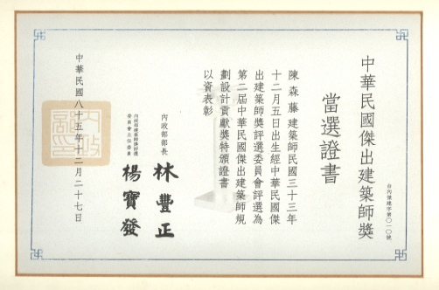
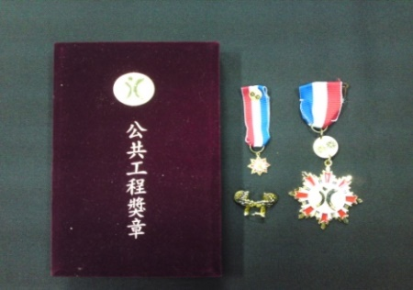
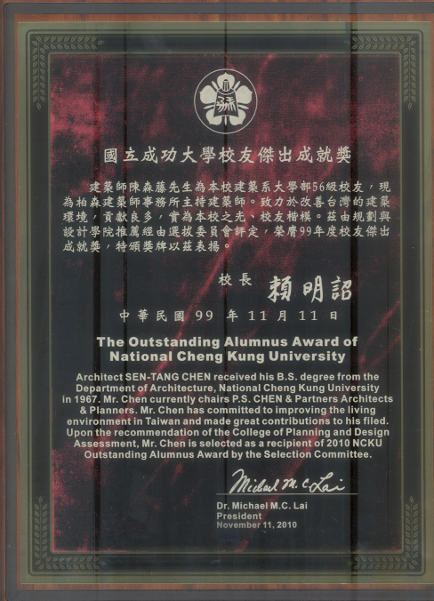
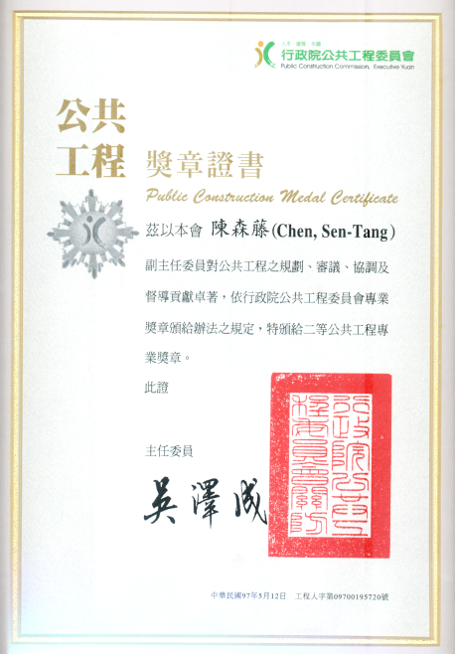
陳森藤 柏森 (Sen-Tang Chen) (Pau-Sen Chen)
榮譽
第二屆中華民國傑出建築師設計貢獻獎 1996
行政院 ”公共工程二等專業獎章”授獎 2008
國立成功大學 ”校友傑出成就獎”授獎 2010
Notes:
陳森藤先生於1996年榮獲第二屆中華民國傑出建築師設計貢獻獎 ，2008年榮獲行政院 ”公共工程二等專業獎章”，2010年榮獲國立成功大學 ”校友傑出成就獎

Slide 6
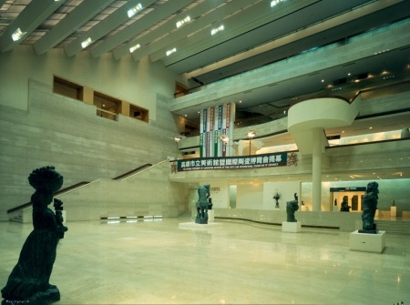
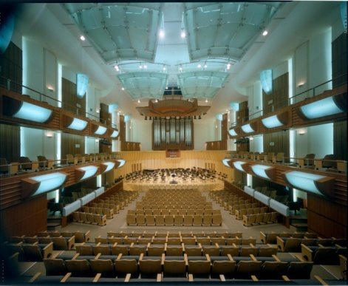
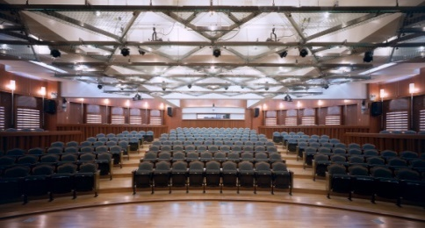
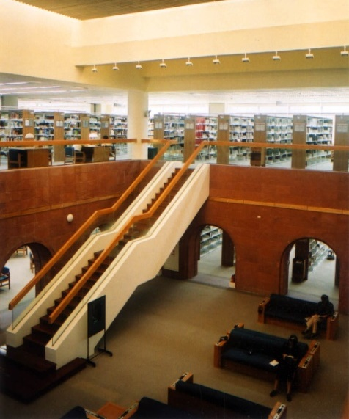
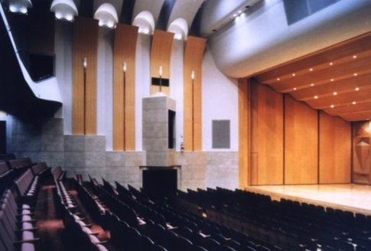
陳森藤 柏森 (Sen-Tang Chen) (Pau-Sen Chen)
推薦理由之一
專注於文化性公共建築之規劃設計，作品包括
圖書館、美術館、音樂廳、校園建築等，作品
融合當地環境，其人性尺度空間及細膩之細部
處理，深具人文氣息。而其敬業精神及作品水
準向為業界所敬重。
Notes:
且專注於文化性公共建築規劃設計，作品包括圖書館、美術館、音樂廳、校園建築等，其敬業精神及作品水準向為業界所敬重。

Slide 7
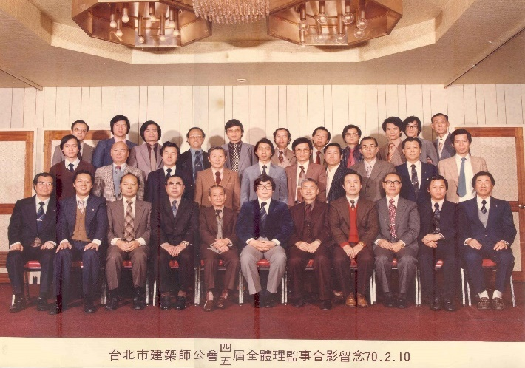
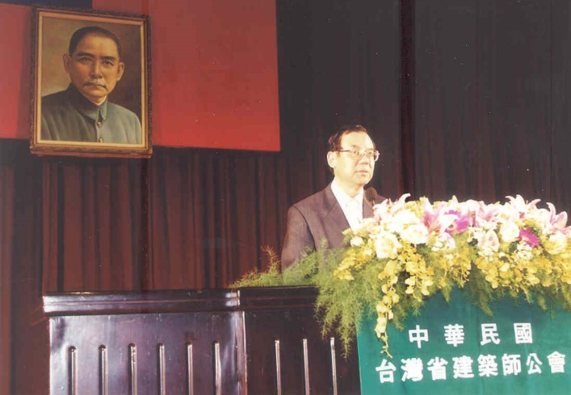
陳森藤 柏森 (Sen-Tang Chen) (Pau-Sen Chen)
推薦理由之二
任中華民國建築師雜誌社社長及公會公職、襄助業界發展
建築師雜誌係由建築師公會全國聯合會出資刊行，為國
內高水準之建築雜誌。但前因發行量少，每年虧損甚鉅。
1983年初時全聯會理事長高而潘先生聘請時任理事之陳柏
森出任社長。陳社長除加強刊物內容外亦積極整頓財物，
半年後雜誌社財務首次轉虧為盈，並將盈餘禮聘外國建築
師及學者來台演講，開啟國內建築師與國外之學術交流。
來台演講者包括內井昭藏(1983)、建築史家William JR Curtis
(1984)、西澤文隆(1985)等。
不論在台北市建築師公會或全聯會，陳柏森所擔任者大
多在學術及公益二委員會，致力於建築師執業水準之提升與
環境之改善。
Notes:
任中華民國建築師雜誌社社長及公會公職、襄助業界發展，致力於建築師執業水準之提升與環境之改善。

Slide 8
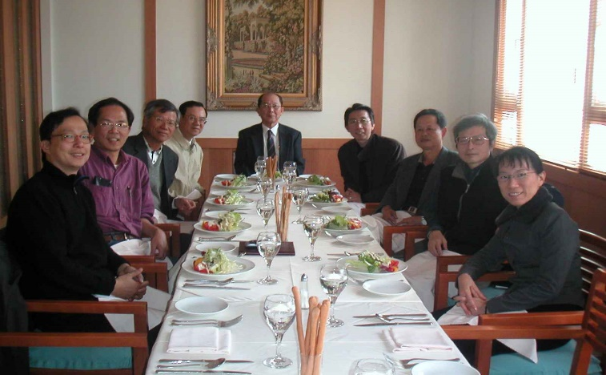
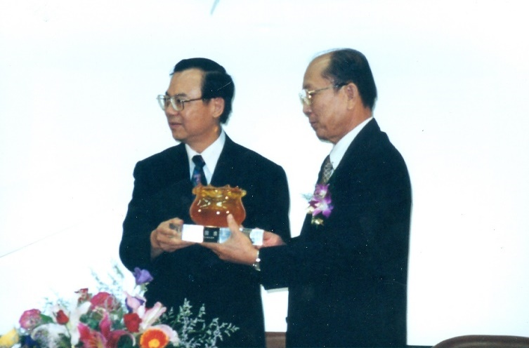
陳森藤 柏森 (Sen-Tang Chen) (Pau-Sen Chen)
推薦理由之三
財團法人吳讓治建築文教基金會執行長(1995~2006)
，傳承治學及人文精神
吳讓治建築文教基金會係由成大吳讓治教授之學生於1995
年成立，以發揚吳教授之治學及人文精神。陳柏森除擔任董
事外亦兼任執行長推動相關業務。該基金會每年舉辦國內外
學者演講交流，並製作一系列〝台灣現代建築源流〞將1950
年後之台灣主要建築師其作品及個人傳記做成紀錄，以建立
台灣現代建築史之基本資料，2005年更出版〝基金會十年紀
念集〞該基金會雖規模不大，對國內建築界卻有相當影響力
。2006年陳柏森受邀出任行政院公共工程委員會副主委，始
辭去執行長兼職，由楊逸詠先生繼任。
Notes:
並於1995~2006年擔任財團法人吳讓治建築文教基金會執行長，傳承治學及人文精神

Slide 9
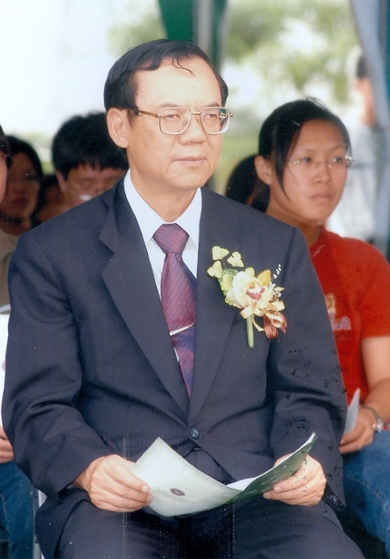
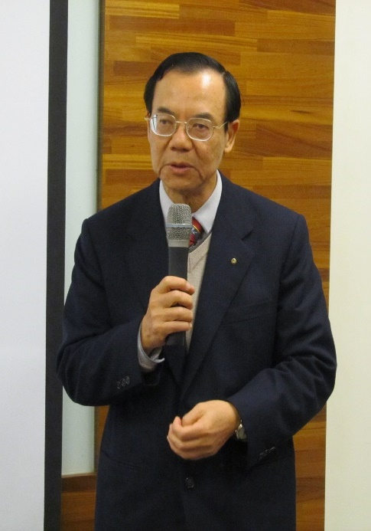
陳森藤 柏森 (Sen-Tang Chen) (Pau-Sen Chen)
推薦理由之四
國家文化藝術基金會（第四屆）董事(2004~2007)
，提升建築在文化界地位
2004年底陳柏森先生受聘為國家文化藝術基金會
第四屆董事，國藝會係民間團體，以輔助國內藝術
創作為宗旨，而其每年頒發之國藝獎因評選客觀，
受獎人均為文化界楚翹而為各界所推崇。2005年前
國藝獎受獎對象雖分音樂、文學、美術、舞蹈、戲
劇、電影、建築等領域，但依給獎辦法，每年僅票
選五位得獎人，而建築類歷年來無得獎者。陳柏森
擔任董事期間，深覺各類領域創作及表達方式不同
，甚難相互競比，因此積極推動修改給獎辦法，後
經2005年9月國藝會董事會通過修改該辦法，即除非
該領域之評審認應從缺則 每類應有其得獎人。2006
年建築類始首由漢寶德先生獲獎。
Notes:
於2004~2007年擔任第四屆國家文化藝術基金會董事，提升建築在文化界地位

Slide 10
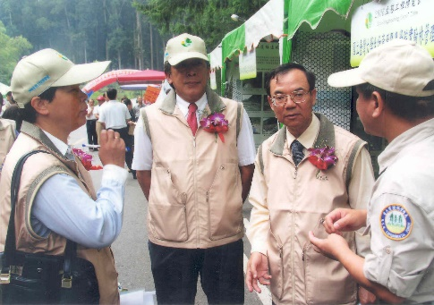
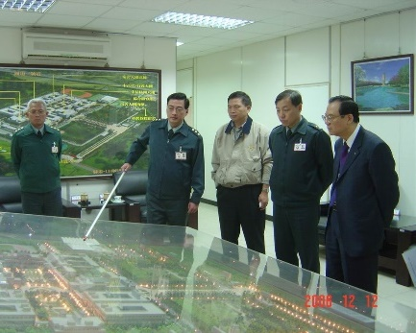
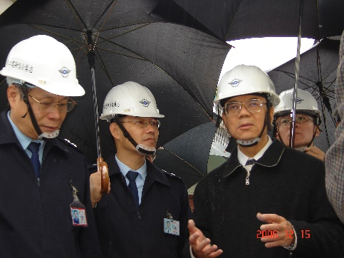
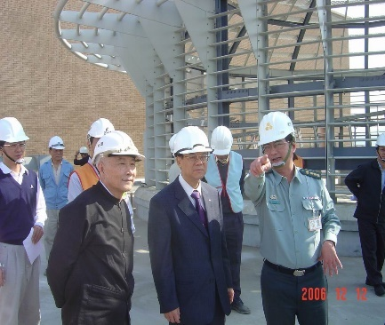
陳森藤 柏森 (Sen-Tang Chen) (Pau-Sen Chen)
推薦理由之五
行政院公共工程委員會副主任委員(2006. 6~2008. 5)
，提升我國工程技術服務業之合理化及競爭力
2006年陳柏森應邀擔任行政院公共工程委員
會政務副主委，除推動公共工程之督導業務外
亦致力於改革我國工程界之相關政策法令。鑑
於政府採購法中〝勞務採購契約範本〞內容頗
有諸多不合理處、且適數件國際競圖，外國建
築師在國外抱怨，影響國家形象，遂積極協調
各部會修訂〝勞務採購契約範本〞並訂定〝公
共工程國際競圖注意事項〞對促進我國之工程
技術服務業與國際接軌有相當貢獻。
Notes:
2006. 6~2008. 5年擔任行政院公共工程委員會副主任委員，以提升我國工程技術服務業之合理化及競爭力

Slide 11
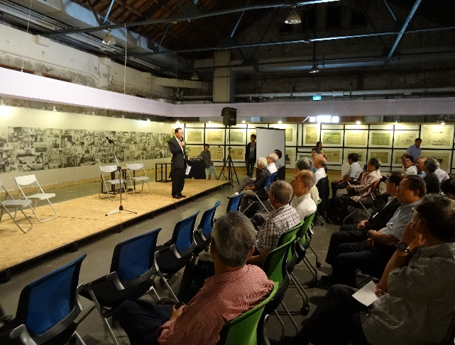
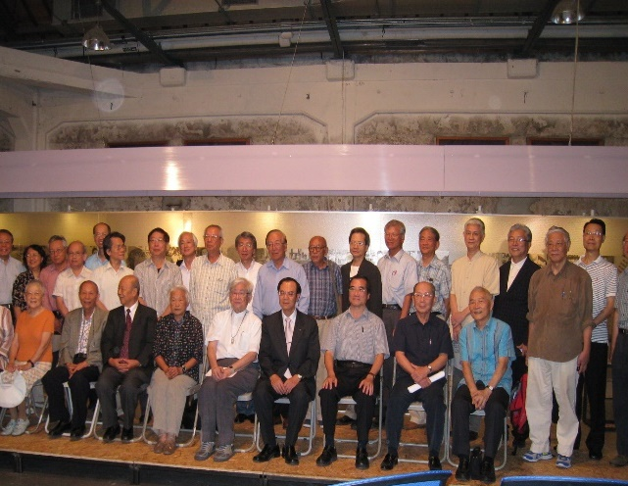
陳森藤 柏森 (Sen-Tang Chen) (Pau-Sen Chen)
推薦理由之六
成大建築文教基金會董事長(2009~2013)
，回饋母校，協助在學世代
擔任成大建築文教基金會多屆董事，並於2009年～2013年
擔任董事長。連繫畢業系友，協助母系教學及相關活動，其
中尤以持續支援在學學生考察國外大師作品之”海外圓夢計
劃 ”，提升學生設計水準成效最為顯著。2013年 9月14日～
22日，舉辦”成大七十 ”之大型展覽及論壇活動，展出並典
藏自1944年～1977年早期成大學生作品，見證台灣建築教育
史。而促使老中青畢業系友齊聚ㄧ堂，慶祝成大建築系創系
70周年，尤難能可貴，凝聚系友情感並對新一代之建築教育
貢獻良多。
Notes:
2009~2013年擔任成大建築文教基金會董事長，回饋母校，協助在學世代

Slide 12
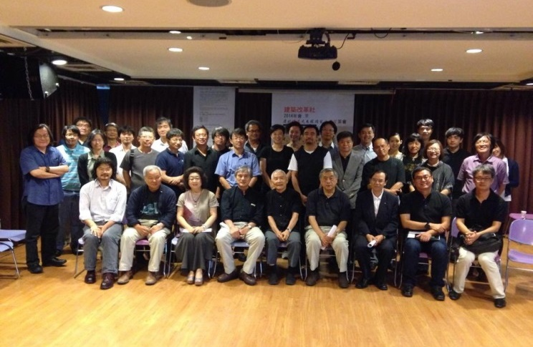
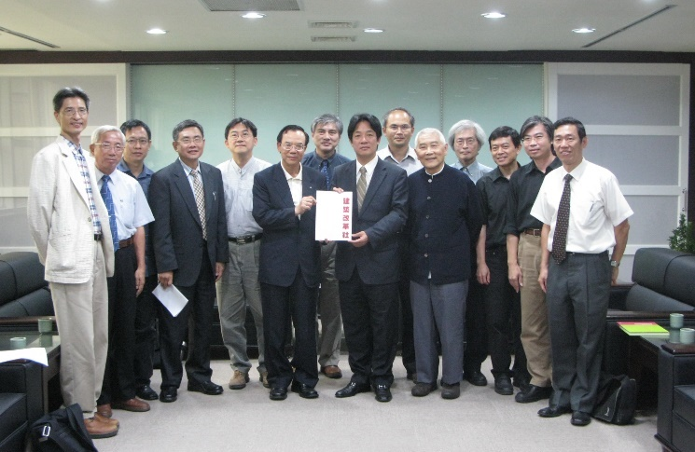
陳森藤 柏森 (Sen-Tang Chen) (Pau-Sen Chen)
推薦理由之七
社團法人建築改革社社長(2009~2011)
建築改革社是一群關心整體環境設計品質的建築設計專業
者、建築教育學者及公務行政人員組成的民間公益性團體，
希望以專業知識及經驗為基礎，藉著多層面充分的交流及合
作，「推廣建築理念及環境美學」、「鼓勵建築專業持續內
省與學習」、「推動相關法令規制的修改」；最終目的是希
望讓建築專業回歸公共利益、使專業者得以發揮潛能、進而
促進美好環境品質之實現。目前社員約有百人，皆為國內優
秀的建築師、建築學者、環境設計專業及工程行政人員。
Notes:
並於2009~2011年擔任社團法人建築改革社社長

Slide 13
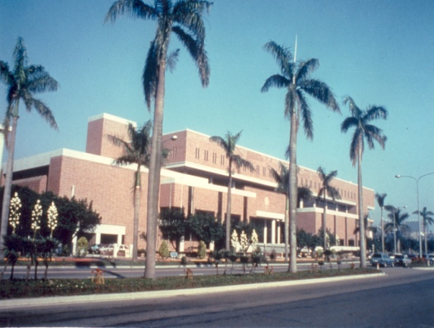
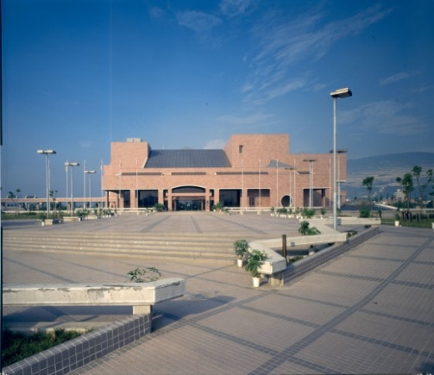
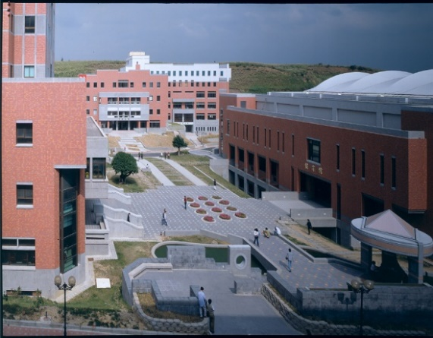
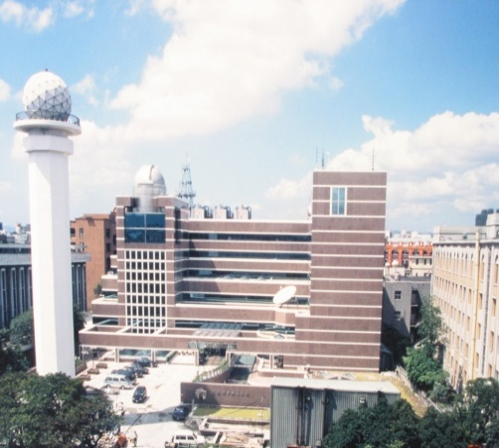
陳森藤 柏森 (Sen-Tang Chen) (Pau-Sen Chen)
主要作品
國立中央圖書館(1986)
高雄市立美術館及美術公園(1994)
銘傳大學桃園及金門校區建築群
(1994~2008)
交通部中央氣象局(1996)
Notes:
主要設計作品包含國立中央圖書館，高雄市立美術館及美術公園，銘傳大學桃園及金門校區建築群及交通部中央氣象局

Slide 14
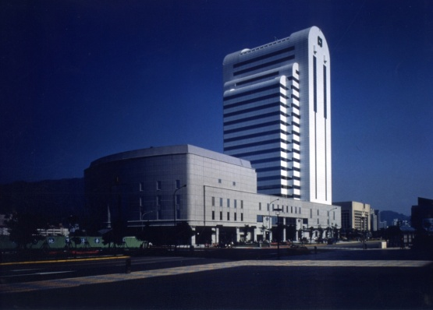
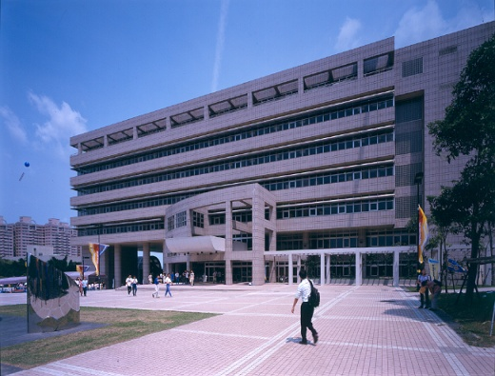
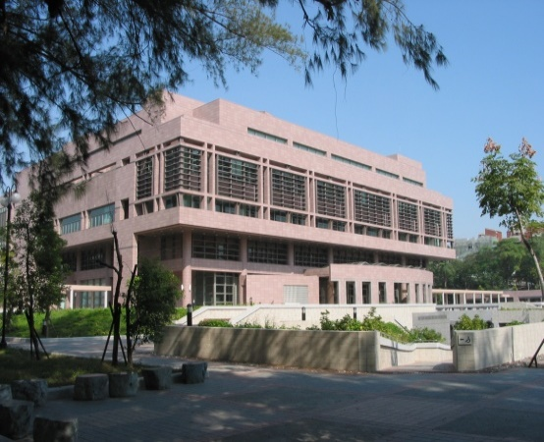
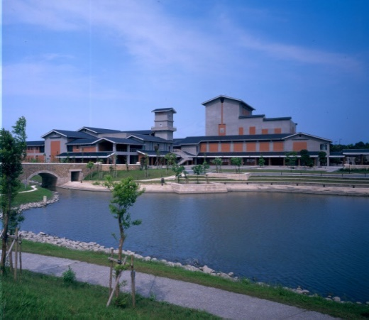
陳森藤 柏森 (Sen-Tang Chen) (Pau-Sen Chen)
中國信託商業銀行總部大樓及音樂廳(1995)
國立交通大學圖書資訊中心(1996)
國立成功大學總圖書館(2000)
國立傳統藝術中心第二期工程
(大小表演廳)(2000)
Notes:
中國信託商業銀行總部大樓及音樂廳，國立交通大學圖書資訊中心，國立成功大學總圖書館，國立傳統藝術中心第二期工程

Slide 15
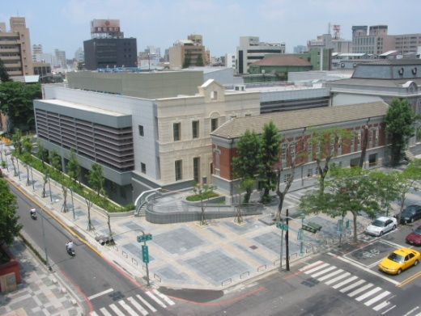

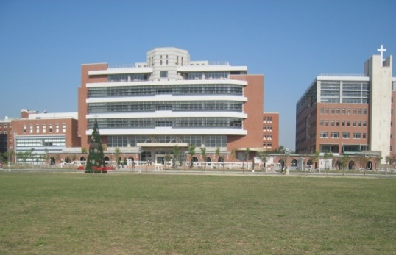
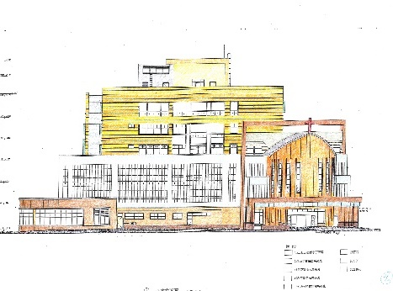
陳森藤 柏森 (Sen-Tang Chen) (Pau-Sen Chen)
國立文化資產保存研究中心
暨國家台灣文學館(2003)
國立台北藝術大學音樂廳內裝工程(2003)
長榮大學蘭大衛紀念圖書館暨行政大樓(2008)
羅東聖母醫院老人醫療大樓(2010~ )
Notes:
及羅東聖母醫院老人醫療大樓等

Slide 16
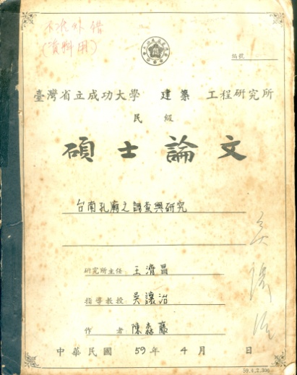
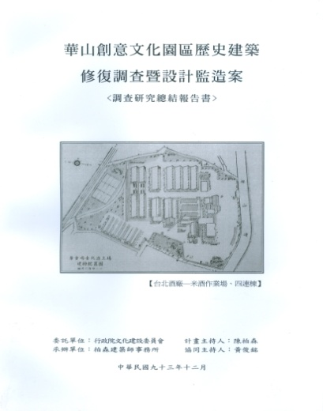
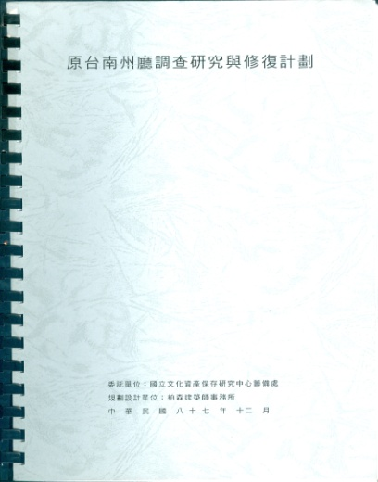
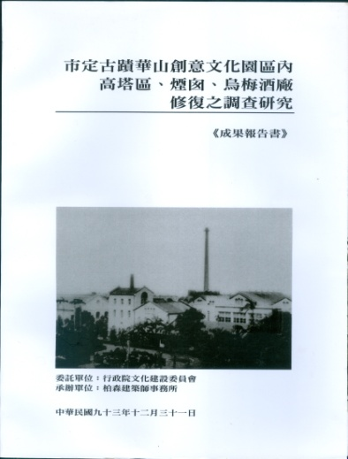
陳森藤 柏森 (Sen-Tang Chen) (Pau-Sen Chen)
主要發表著作
台南孔廟之調查與研究(1970)
國立中央圖書館設計報告(1983)
銘傳學院桃園校區規劃(1993)
舊台南州廳修護報告(1998)
歷史、文化與建築(2004年11月12日在總統府演講)
華山創意文化園區歷史建築修復調查
暨設計監造案之調查研究(2004)
國立國光劇團戲劇藝術中心籌建築計畫(2005)
Notes:
主要發表著作包含2005年國立國光劇團戲劇藝術中心籌建築計畫及2004年華山創意文化園區歷史建築修復調查
暨設計監造案之調查研究等研究報告

Slide 17


